Slide 1
Progetto San Patrignano
Salvatore D’Angelo
Rosario Boccia
Antonio di Cocco

Slide 2
Obiettivi della Collaborazione PER IBM e SAN PATRIGNANO
Far crescere all'interno della Comunità un Centro di Competenza su IBM Cloud.
Promuovere il trasferimento delle competenze acquisite dagli operatori agli ospiti della comunità.
Aumentare l'impiegabilità degli ospiti nella fase post-comunità.
Alla fine del percorso formativo i partecipanti conosceranno i fondamentali delle applicazioni “cloud native”.
Migliorare l’efficienca del centro accoglienza aiutando gli operatori nella realizzazione di un chatbot per il sito web di San Patrignano che aiuti a ridurre il numero di contatti via social, email e telefono con domande ricorrenti.

Slide 3
GLI INCONTRI ON-SITE
3 Incontri on-site in cui sono state svolte le seguenti attività:
1° Incontro: presentazione della piattaforma IBM Cloud e di Watson con particolare attenzione a Watson Assistant. Svolgimento di un esercizio pratico che prevedeva la realizzazione di un semplice chatbot di esempio.
2° Incontro: sono stati rivisti I concetti esposti nella precedente sessione chiarendo ulteriori dubbi. Realizzazione di una sessione di Design Thinking per catturare i requirements che il team di San Patrignano desiderava indirizzare. Sono state individuate le principali Personas e abbiamo analizzato in dettaglio: Ospite e Familiare.
3° Incontro: abbiamo rivisto e migliorato gli scenari legati alla personas Donatore svolto dal team di San Patrignano nel periodo intercorso tra I due incontri. Implementazione on-site degli scenari legati alle personas: Ospite e Familiare. Analisi di chatbots reali per chiarire lo stato dell’arte sul tema. Definizione di un set di Best Practices utili per la realizzazione del chatbot.

Slide 4
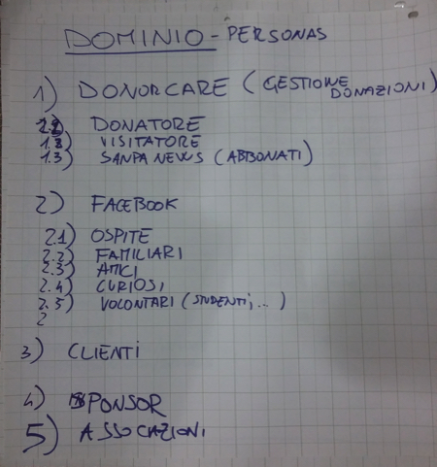
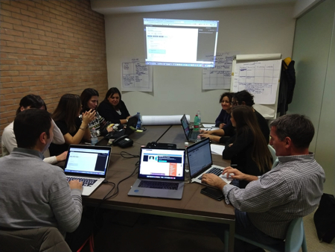
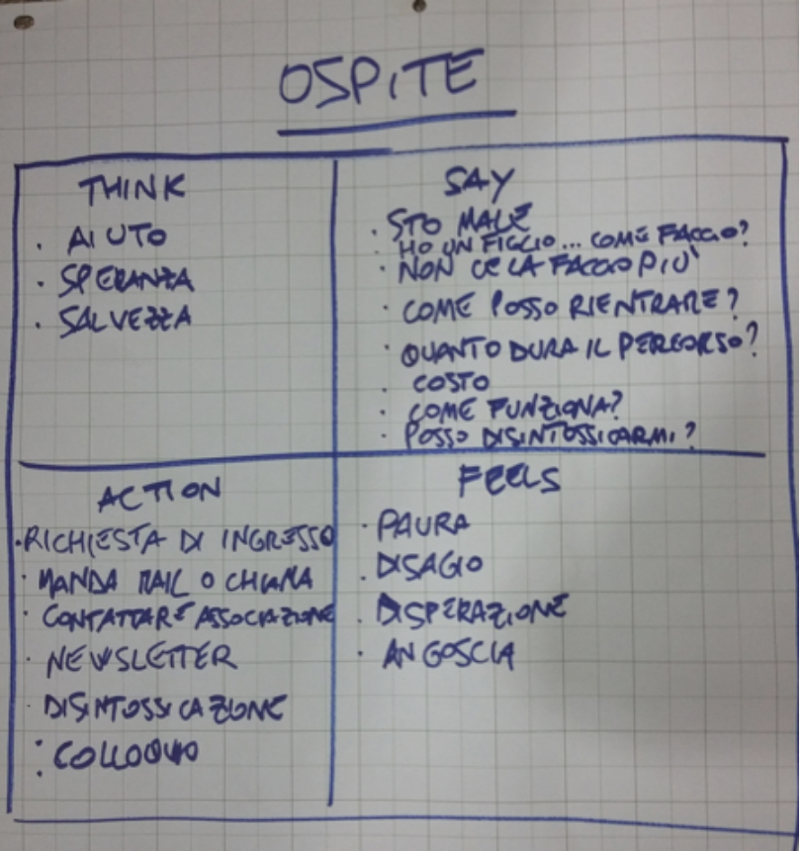
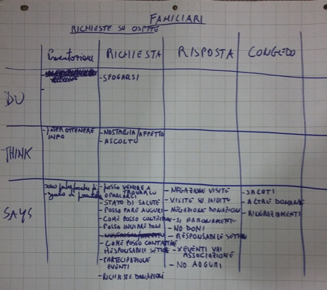
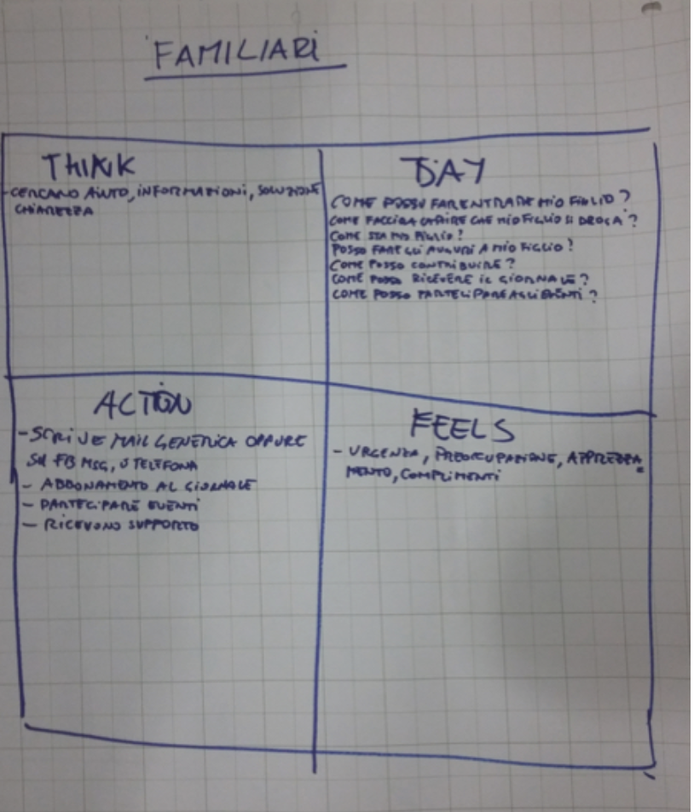
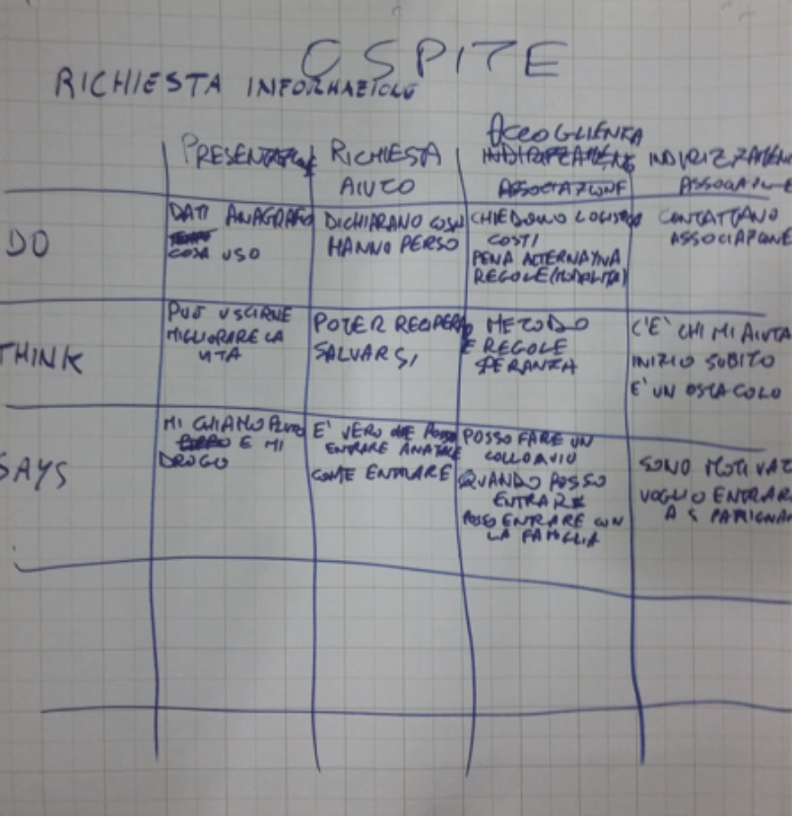
Design Thinking in Azione

Slide 5
CHATBOT

Slide 6
Personas e MINIMUM VIABLE PRODUCT (MVP)
Definizione di un MVP mediante l’implementazione degli scenari individuati per le Personas in
Evidenza.
Ospite
Familiare
Donatore
Aziende
Volontari
Clienti
Sponsor
Curiosi/Amici

Slide 7
POSIZIONAMENTO
RUOLO: Centro Informazioni sulla Comunità
SCOPO: Aiutare a ridurre il numero di contatti via email, social e telefono per domande ricorrenti.
PROATTIVITA’: Fissare dei “guard rails” che indirizzino l’utente nel tipo di supporto che può ricevere dal chatbot ma allo stesso tempo fornire gradi di libertà che non fanno percepire quest’ultimi come escamotage per eventuali capacità limitate.

Slide 8
TONO E PERSONALITA’
TONO: Il tono del chatbot dovrà essere amichevole e sufficientemente rassicurante sul tipo di assistenza che l’utente potrà ricevere.
PERSONALITA’: percepibile sia attraverso un nome (SanPa), un volto, immagino che creino empatia verso la comunità.

Slide 9
diagramma ospite
Ospite
Percorso
Settori di Formazione
Come Entrare
Associzioni
Colloquio
Pene Alternative
Scuola
Contatto diretto
SERT
Costi

Slide 10
Diagramma Familiare
Come Entrare
Associazioni
Visita familiare
Informazioni / auguri familiare
Scuola
Contatto diretto
SERT
Settori di Formazione
Percorso
Familiare
Colloquio
Pene Alternativa
Costi

Slide 11
Diagramma donatore
Una tantum
Beni
Fiscalità
Regolare
Donatore
Giornale
familare
Soldi
Bonifici
Bollettini
Metodo di pagamento
Carta di credito
RID
Metodo di pagamento
Lasciti
Materiali
Visite Giornaliere

Slide 12
TOOLS & TEST ENVIRONMENTS
PROGETTO GIT: Abbiamo creato un progetto GIT dove raccogliere tutte le informazioni sviluppate durante il progetto e lavorare in maniera cooperativa. https://github.com/ibm-sanpa/SanPatrignanoChatbot
TOOLCHAIN: ambiente di integration test (dev) and di test e training.
AMBIENTE DI TEST di TRAINING: necessario per far testare il chatbot a persone esterne al team e tramite I tools di analytics di Watson Assistant creare un training set sempre più potente ed adeguato alle necessità degli obiettivi fissati.

Slide 13
Cosa fare ANCORA?
Completare MVP: completare gli scenari delle Personas principali, scenari di chit chat e di disambiguazione.
Implementare scenario Wow per almeno 1 Personas
Revisione dei dialoghi con esperti della comunicazione del team di San Patrignano affinché siano coerenti alle linee guida che abbiamo definito (Tono, Personalità e Best Practices)
Costruzione di un training set efficace con esperti del team di San Patrignano e una fase di test con persone esterne al team.
Integrare Chatbot in Wordpress con Plugin di Watson Assistant per sito web San Patrignano
Integrare Chatbot in Facebook Messenger
Account a pagamento della fondazione per eventuale messa in produzione

Slide 14
BACKUP

Slide 15
San Patrignano IN NUMERI
San Patrignano è la comunità di recupero dalla tossicodipendenza più grande d’Europa.
Attiva da 40 anni
1542 ospiti a Dicembre 2017
72% degli ospiti non ricade nella tossicodipendenza
50 Settori di Formazione
45 Associazioni dislocate su tutto il territorio nazionale
25 milioni anno per il mantenimento della struttura di cui il 50% proviene dalle attività svolte dagli ospiti e l’altro 50% dalle donazioni.

Slide 16
SvolGIMENTO DELLA COLLABORAZIONE
Selezione di un team di esperti nell’area IBM Cloud che aiuti il team di San Patrignano ad acquisire le dovute competenze sulla piattaforma Cloud e alle problematiche di Cognitive computing.
Selezione di un team nella comunità di San Patrignano composto da persone con differente esperienza e specializzazione.
Meeting preliminari via telefono che hanno consentito di individuare un chatbot come strumento utile sia per acquisire competenze sulla piattaforma IBM Cloud e I sistemi Cognitivi sia per rendere più efficiente il lavoro dell’accoglienza riducendo il numero di contatti via email, social e telefono.
5 incontri on-site necessari per sia per il trasferimento delle competenze, sia per il disegno e la realizzazione del progetto del chatbot.
Attività assegnate al team di San Patrignano da svolgere tra un incontro e l’altro.

Slide 17
Chatbot Best Practices
Bottoni e quick reply per guidare la conversazione.
Possibilità di ricominciare la conversazione.

Slide 18
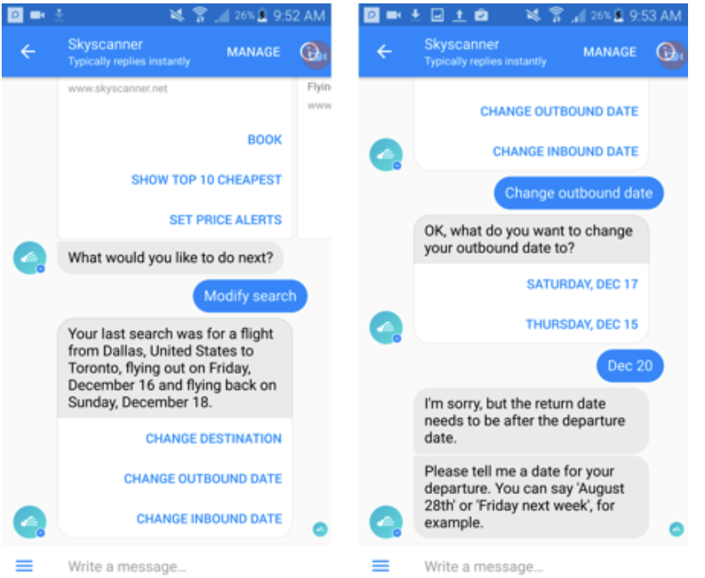
Chatbot Best Practices
Usare messaggi non troppo lunghi e pause tra gli stessi.
Utilizzio delle webview nelle redirect.
Mantenere il contest della conversazione.

